Slide 1
Velkommen
Foreldre og foresatte for 8D

Slide 2
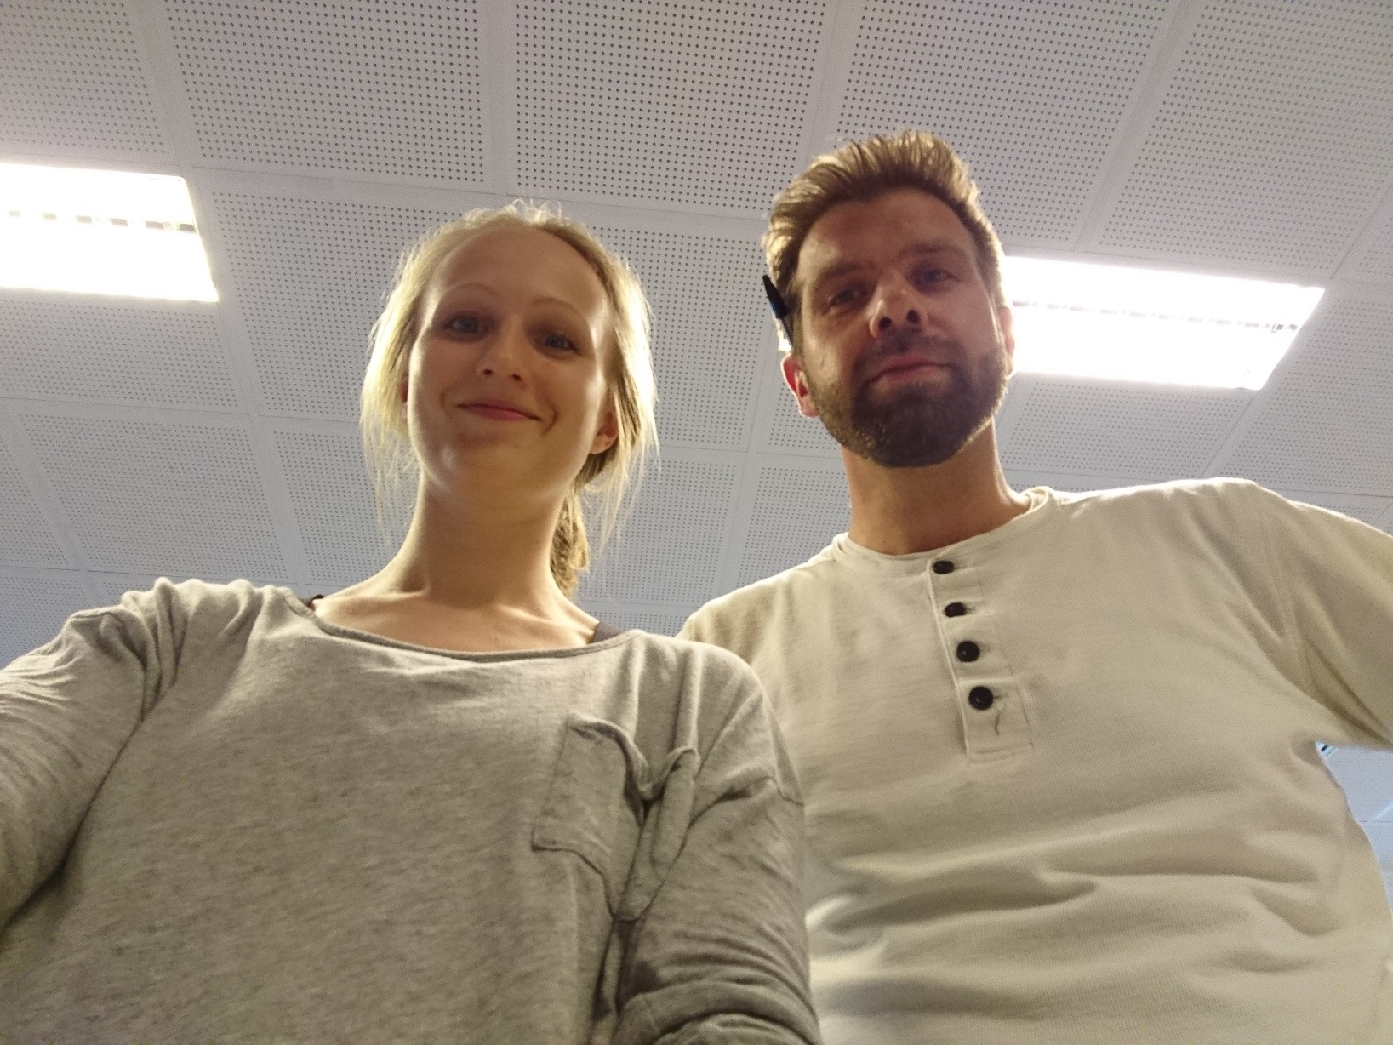
Om oss
Notes:
Fag, hvor lenge vi har jobbet her, andre lærere i klassen

Slide 3
Kontaktinformasjon
johanne.noren@sandnes.kommune.no
Tlf: 48025107
eirik.s.iversen@sandnes.kommune.no
Tlf: 48048322

Slide 4
Andre lærere
Norsk: Sindre Øvrum Haaland
Ressurs: Tom Samuelsen og Sissel Våge

Slide 5
Informasjonsflyt
Digitalt – bedre fremkommelighet, effektivt og miljøvennlig. Vi prøver å avvikle ranselpost. Har du ikke fått mail fra oss innen høstferien, så kan det være lurt å ta kontakt.
Abonner på hjemmesida (https://www.minskole.no/lundehaugen)
Fravær – helst på e-post.
It’s Learning – Bruk elevbrukeren.
Notes:
Vise hvordan sida fungerer.

Slide 6
Fravær
Meld gjerne fra med én gang
Ved 3 dagers fravær må dere melde fra hvorfor barnet ditt ikke er på skolen.

Slide 7
It’s Learning.
Der kan du følge med på:
Fravær, orden og atferd
Faglige tilbakemeldinger
Karakterer eller måloppnåelse.
Du kan se chatten til elevene.
Laste opp og lagre dokumenter.
Innleveringer
Anbefaler dere å bruke elevbrukeren. Om du ønsker foreldrebruker så ta kontakt med oss.

Slide 8
Arbeidsplanen (lekseplanen)
Oversikt over vurderinger, hendelser og viktige beskjeder.
Hjelp de gjerne med å strukturere arbeidet i starten av hver nye periodeplan. Vi går også gjennom det viktigste på planen når den blir delt ut i klassen.
Hvert fag har:
Oversikt over mål som jobbes med til enhver tid.
Lekser eller anbefalte lekser.
Informasjon om arbeidet fremover
Begreper
Spør om dere lurer på noe i forhold til dette.

Slide 9
Karakterer
Alle karakterer er underveiskarakterer
Vi jobber med målene som ligger bak karakterene (VFL).
De fleste karakterene vil komme nærme jul.
Husk at KOH og KRØ er fag med karakterer. I kroppsøvingene teller også innsats og fairplay inn på karakteren (ikke bare ferdigheter).

Slide 10
Kantina
Åpent hver dag.
Salg av ostehorn og varmmat.
8. Klasse får gå tidlig på mandager.

Slide 11
Ta kontakt om dere lurer på noe.

